Slide 1
VÀO CHÙA GẶP LẠI
MINH CHUYÊN
Trần Thị Ngọc Lành – Trung tâm GDNN – GDTX Giao Thủy- Nam Định
Notes:
TRẦN THỊ NGỌC LÀNH – Trung tâm GDNN – GDTX Giao Thủy – Nam Định.

Slide 2
KHỞI ĐỘNG

Slide 3


QUAN SÁT VIDEO SAU

Slide 4
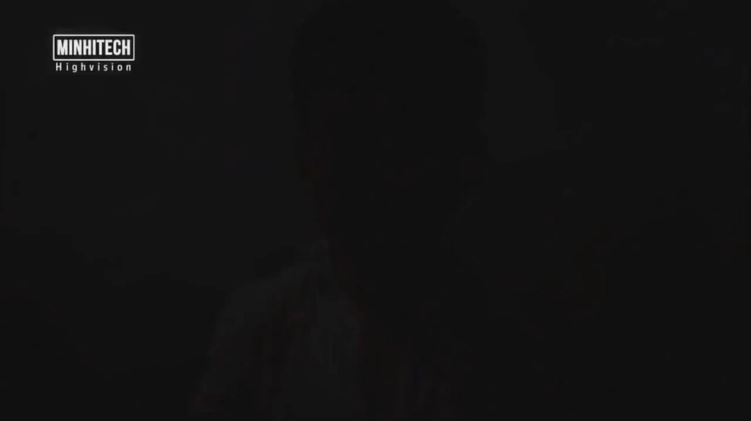

Slide 5
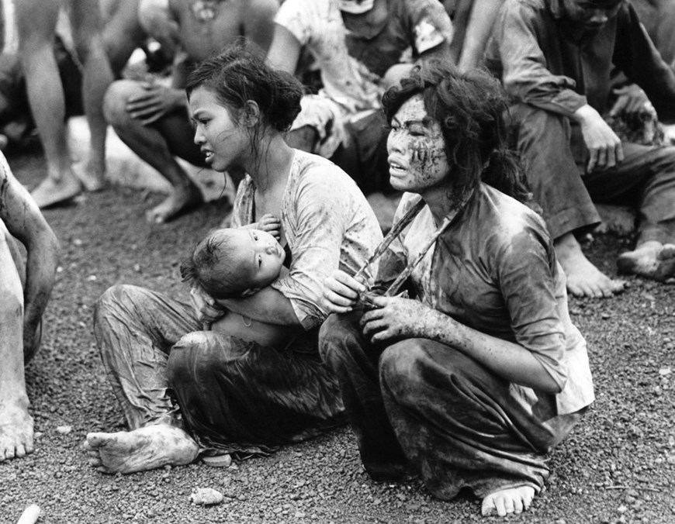
Qua video, em có suy nghĩ gì về hậu quả của chiến tranh gây ra?

Slide 6
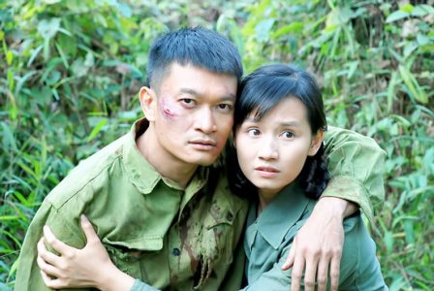
Qua truyện ngắn “Người ở bến sông Châu”học ở lớp 10, em nhớ và nhắc lại vẻ đẹp của dì Mây khi trở về sau chiến tranh?

Slide 7
HÌNH THÀNH
KIẾN THỨC MỚI

Slide 8
Học sinh đọc văn bản và xác định
Nét khái quát về tác giả, tác phẩm:
+ Xuất xứ, hoàn cảnh sáng tác, ngôi kể
+ Bố cục của từng phần.
+ Lưu ý chú giải các từ ngữ khó trong văn bản
NHIỆM VỤ 1

Slide 9


I. TÌM HIỂU CHUNG
Tác giả Minh Chuyên
Yêu cầu: Nhóm 1 lên báo cáo sản phẩm học tập tìm hiểu về tác giả Minh Chuyên

Slide 10

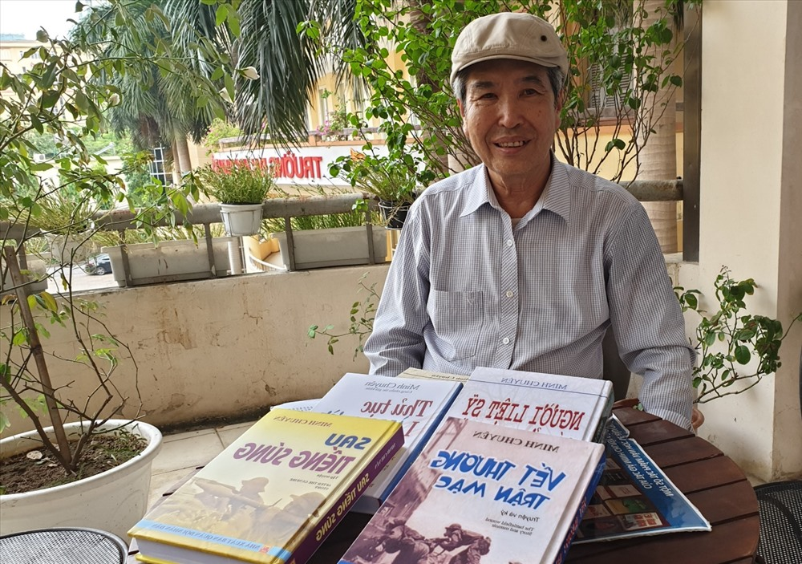
NHÀ VĂN MINH CHUYÊN

Slide 11
I.TÌM HIỂU CHUNG
Tác giả Minh Chuyên
- Nhà văn Minh Chuyên, tên khai sinh là Nguyễn Minh Chuyên, sinh năm 1948.
- Quê quán:Minh Khai – Vũ Thư - Thái Bình
- Ông là nhà văn quân đội, nhà báo, đạo diễn phim tài liệu để lại nhiều tác phẩm có giá trị trong nhiều thể loại như truyện ngắn, truyện kí, tiểu thuyết, kịch bản văn học về đề tài hậu chiến. Ông được Tổ chức Kỷ lục Việt Nam xác lập Kỷ lục là nhà văn sáng tác đề tài hậu chiến tranh Việt Nam nhiều nhất.

Slide 12
I.TÌM HIỂU CHUNG
1. Tác giả Minh Chuyên
- Phong cách nghệ thuật: tinh tế, nhẹ nhàng, sâu lắng, giàu cảm xúc chân thành…
- Tác phẩm chính: Người lang thang không cô đơn, Thủ tục làm người còn sống, Vào chùa gặp lại, Di họa chiến tranh, …

Slide 13

I. TÌM HIỂU CHUNG
2.Văn bản “Vào chùa gặp lại”
2.1. Đọc văn bản và tìm hiểu từ khó, chú giải

Slide 14

I. TÌM HIỂU CHUNG
2.Văn bản “Vào chùa gặp lại”
Yêu cầu:
THẢO LUẬN NHÓM THEO BÀN

Slide 15

PHT 01: Tìm hiểu chung về VB
1. Thể loại | ...................
2. Xuất xứ và thời điểm sáng tác
3. Sự kiện chính ở mỗi phần | ..................
4. Nhân vật trung tâm. Vẽ sơ đồ mối quan hệ giữa nv trung tâm với các nv khác. | ..................
5. Điểm nhìn nghệ thuật và người kể chuyện | ..................

Slide 16
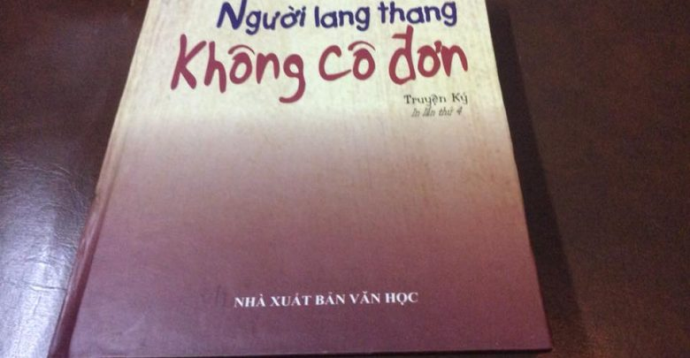
I.TÌM HIỂU CHUNG
2. Văn bản “Vào chùa gặp lại”
2.2. Thể loại:
Truyện kí
2.3. Phương thức biểu đạt:
Tự sự
2.4. Xuất xứ và thời điểm sáng tác:
Trích trong tập truyện kí “Người lang thang không cô đơn” (1993).

Slide 17
I. TÌM HIỂU CHUNG
2. Văn bản “Vào chùa gặp lại”
2.5. Một số yếu tố của truyện ngắn
a. Sự kiện chính tương ứng với mỗi phần trong VB:
- Phần 1: kể về cuộc gặp gỡ bất ngờ của tác giả với sư thầy Đàm Thân và cùng nhau ôn lại những kỉ niệm nơi chiến trường ác liệt cũng như lí do cô ấy xuất gia.
.
- Phần 2: kể chuyện sư thầy đã làm được rất nhiều việc tốt sau khi về nơi Cửa Phật.

Slide 18
I. TÌM HIỂU CHUNG
2. Văn bản “Vào chùa gặp lại”
2.5. Một số yếu tố của truyện ngắn
a. Sự kiện chính tương ứng với mỗi phần trong VB:
- Phần 3: Kể về việc sau khi phục viên, Lương Thị Thân đã trở về quê nhà mang theo vết thương do chiến tranh để lại và nỗi đau mất đi Quân – một nửa sự sống của cô - tìm tới của Phật, quyết định xuống tóc đi tu làm những việc tốt đời, đẹp đạo…
➔Nhận xét về cốt truyện: Các sự kiện tạo thành cốt truyện chủ yếu được sắp xếp theo trật tự thời gian, có xen kẽ một vài đoạn hồi tưởng vừa đủ để tạo sức gợi, cung cấp những thông tin cần thiết về cuộc đời nhân vật. Cốt truyện chặt chẽ, giàu kịch tính, các sự kiện chính được liên kết mạch lạc, dễ theo dõi.
Tóm tắt truyện: Tác phẩm kể về số phận của nhân vật dì Mây. Trong chiến tranh, dì Mây là một nữ y tá dũng cảm. Hòa bình lập lại, cô trở về làng với vết thương từ chiến trường, cô lại nhận thêm những tổn thương trong cuộc sống mới. Ngày cô về làng cũng chính là ngày mà chú San – người yêu cũ của cô lấy vợ. Mây sống lặng lẽ trong nỗi cô đơn ở lều cỏ bên bến sông Châu, phụ giúp ông chèo đò, chở đám bạn của cháu gái đi học, nhận làm y tá ở trạm xá xã. Chính dì Mây đã đỡ đẻ cho cô Thanh – vợ chú San trong tình huống nguy kịch, cứu được cả hai mẹ con cô. Thím Ba chết vì vướng bom bị, dì Mây lại nhận nuôi bé Cún. Dì gặp lại chú Quang- người thương binh dì cứu ở chiến trường, dì nghĩ về tình cảm với chú nhưng đành ngậm ngùi dang dở. Kết thúc truyện là tiếng ru của dì Mây lan xa, vang vọng khắp dòng sông.

Slide 19
I. TÌM HIỂU CHUNG
2.Văn bản “Vào chùa gặp lại”
2.5. Một số yếu tố của truyện ngắn
a. Sự kiện chính tương ứng với mỗi phần trong VB:
➔Nhận xét về cốt truyện: Các sự kiện về người thật, việc thật và các yếu tố hư cấu tạo thành cốt truyện và chủ yếu được sắp xếp theo trật tự thời gian, có xen kẽ một vài đoạn hồi tưởng vừa đủ để tạo sức gợi, cung cấp những thông tin cần thiết về cuộc đời nhân vật. Cốt truyện chặt chẽ, giàu kịch tính, các sự kiện chính được liên kết mạch lạc, dễ theo dõi.
Tóm tắt truyện: Tác phẩm kể về số phận của nhân vật dì Mây. Trong chiến tranh, dì Mây là một nữ y tá dũng cảm. Hòa bình lập lại, cô trở về làng với vết thương từ chiến trường, cô lại nhận thêm những tổn thương trong cuộc sống mới. Ngày cô về làng cũng chính là ngày mà chú San – người yêu cũ của cô lấy vợ. Mây sống lặng lẽ trong nỗi cô đơn ở lều cỏ bên bến sông Châu, phụ giúp ông chèo đò, chở đám bạn của cháu gái đi học, nhận làm y tá ở trạm xá xã. Chính dì Mây đã đỡ đẻ cho cô Thanh – vợ chú San trong tình huống nguy kịch, cứu được cả hai mẹ con cô. Thím Ba chết vì vướng bom bị, dì Mây lại nhận nuôi bé Cún. Dì gặp lại chú Quang- người thương binh dì cứu ở chiến trường, dì nghĩ về tình cảm với chú nhưng đành ngậm ngùi dang dở. Kết thúc truyện là tiếng ru của dì Mây lan xa, vang vọng khắp dòng sông.

Slide 20
2.5. Một số yếu tố của truyện ngắn
a. Sự kiện chính tương ứng với mỗi phần trong VB:
Tóm tắt truyện: Tác phẩm kể về cuộc gặp gỡ giữa tác giả với sư Đàm Thân (Lương Thị Thân - một cô gái xinh đẹp, quê ở Thái Bình, từng là sĩ quan công tác trong trạm quân y, sau đó được điều sang phục trách trạm xá). Lúc còn ở chiến trường, nhiều lần Thân cận kề cái chết. Sau khi phục viên, Lương Thị Thân đã trở về quê nhà mang theo vết thương do chiến tranh để lại và nỗi đau mất đi Quân – một nửa sự sống của cô - tìm tới của Phật, quyết định xuống tóc đi tu làm những việc tốt đời, đẹp đạo. Nhưng bất ngờ thay, Quân không chết mà đã tìm tới tận chùa để xin cưới hỏi và khuyên bảo cô trở về. Nhưng dù Quân có năn nỉ như thế nào thì cô cũng nhất quyết không đồng ý bởi cô biết di chứng chất độc da cam và vết thương cột sống sẽ khiến Thân không thể đem lại tương lai và hạnh phúc cho Quân được. Và Quân cũng vì bị nhiễm chất độc màu da cam mà quyết định đi tu, không lập gia đình.

Slide 21
I. TÌM HIỂU CHUNG
2. Văn bản “Vào chùa gặp lại”
2.5. Một số yếu tố của truyện ngắn
b. Nhân vật
- Nhân vật trung tâm là sư thầy Đàm Thân – tên là Lương Thị Thân - một cô gái xinh đẹp quê Thái Bình tham gia cuộc kháng chiến chống Mĩ cứu nước, trở thành một nữ quân y đường dây 559 Trường Sơn và từng bị thương, bị phơi nhiễm chất độc màu da cam. Sau chiến tranh trở về quê hương, cô Thân vào chùa tu hành và làm việc nghĩa vì không muốn để lại gánh nặng và nỗi đau cho gia đình.

Slide 22
I. TÌM HIỂU CHUNG
2. Văn bản “Vào chùa gặp lại”
2.5. Một số yếu tố của truyện ngắn
b. Nhân vật
- Mối quan hệ của nhân vật trung tâm với các nhân vật khác thể hiện chủ yếu qua việc trò chuyện giữa nhà sư với Vũ Thị Bích (Chủ tịch Hội phụ nữ), nhân vật “tôi” (là nhà văn, người chứng kiến và ghi chép lại câu chuyện), Nguyễn Hồng Quân (người yêu của Lương Thị Thân trước đây).

Slide 23
b. Nhân vật
Sơ đồ thể hiện mối quan hệ giữa các nhân vật
sư thầy Đàm Thân
Nhân vật xưng "tôi"
Vũ Thị Bích
Bố mẹ sư thầy Đàm Thân
Nguyễn Hồng Quân

Slide 24
I. TÌM HIỂU CHUNG
2. Văn bản “Vào chùa gặp lại”
2.5. Một số yếu tố của truyện ngắn
c. Điểm nhìn nghệ thuật và người kể chuyện
- Người kể chuyện: ngôi thứ nhất – người kể chuyện xưng “Tôi”.
- Điểm nhìn trần thuật: người kể chuyện có khả năng di chuyển điểm nhìn linh hoạt, thâm nhập vào đời sống nội tâm phức tạp của các nhân vật. Người kể chuyện thường mượn vị trí quan sát, thái độ, tình cảm của nhân vật sư thầy Đàm Thân để kể chuyện; điểm nhìn nghệ thuật có sự đan xen, chuyển đổi từ điểm nhìn bên ngoài (tác giả xung “tôi”) sang điểm nhìn bên trong (nhân vật Đàm Thân) và ngược lại.

Slide 25

Bảng Rubric đánh giá
TIÊU CHÍ | CẦN CỐ GẮNG (0 – 4 điểm) | ĐÃ LÀM TỐT (5 – 7 điểm) | RẤT XUẤT SẮC (8 – 10 điểm)
Nội dung báo cáo (6 điểm) | 1 - 3 điểm Nội dung tìm hiểu sơ sài, mới dừng lại ở mức độ biết và nhận diện. | 4 – 5 điểm Nội dung tìm hiểu sâu. Có ít nhất 1 – 2 ý mở rộng nâng cao. | 6 điểm Nội dung tìm hiểu phong phú, sâu sắc. Có nhiều hơn 2 ý mở rộng nâng cao; Có sự sáng tạo .

Slide 26
Bảng Rubric đánh giá
TIÊU CHÍ | CẦN CỐ GẮNG (0 – 4 điểm) | ĐÃ LÀM TỐT (5 – 7 điểm) | RẤT XUẤT SẮC (8 – 10 điểm)
Thuyết trình (4 điểm) | 0 - 1 điểm Hình thức báo cáo chưa sáng tạo; Lời nói còn ấp úng, chưa đủ âm lượng nghe, chưa tự tin . | 2 - 3 điểm Hình thức báo cáo có sáng tạo, thu hút người nghe; Lời nói tương đối rõ ràng, âm lượng đủ nghe nhưng chưa tự tin. | 4 điểm Hình thức báo cáo có sáng tạo, tạo được tương tác giữa người nói và người nghe; Lời nói rõ ràng, âm lượng đủ nghe. Phong thái tự tin, có tương tác với người nghe.
Điểm
TỔNG

Slide 27

II. KHÁM PHÁ VĂN BẢN
Nhân vật "tôi” gǎp lại người nữ quân y trong tình huống nào? Ý nghīa của tình huống ấy là gì?
Nhóm 1,2
Yêu cầu:
THẢO LUẬN NHÓM
Nhóm 3,4
Câu chuyện diễn ra trong những không gian và thời gian nào?

Slide 28
II. KHÁM PHÁ VĂN BẢN
1. Tình huống truyện
- Nhà văn đã tạo dựng được tình huống truyện đặc sắc, đó là: Nhân vật “tôi” gặp lại người nữ quân y trong tình huống bất ngờ: tại chùa Đông Am, xã Quảng Bình, huyện Kiến Xương (tỉnh Thái Bình).
- Ý nghĩa của tình huống: khiến người đọc ngạc nhiên, bất ngờ và chú ý dōi theo câu chuyện.Từ đó, tác giả đã bày tỏ thái độ, tình cảm yêu mến, trân trọng và cảm phục đối với nhân vật chính.

Slide 29
II. KHÁM PHÁ VĂN BẢN
1. Tình huống truyện
Nhận xét: Bằng hồi ức văn chương tả thực cùng sự lao động sáng tạ, cảm tác bằng trái tim nhân ái, Minh Chuyên đã tạo ra vẻ đẹp huyền thoại từ nhân vật ngoài cuộc đời. Nhà văn không chỉ thấu hiểu cho những nỗi đau, sự mất mát cả về thể xác và tinh thần của họ mà còn ca ngợi tính cách kiên cường, phẩm chất tốt đẹp của người phụ nữ thương binh nói riêng và người phụ nữ Việt Nam trong và sau chiến tranh nói chung.

Slide 30
II. KHÁM PHÁ VĂN BẢN
2. Không gian, thời gian trong truyện
*Không gian: Câu chuyện diễn ra ở các không gian khác nhau: Không gian tại chùa Đông Am, Quảng Bình, Kiến Xương, Thái Bình, không gian sinh hoạt gia đình (nhà bố mẹ sư thầy Đàm Thân), không gian chiến trường cũng được gợi nhắc qua lời kể của nhân vật chính.
*Thời gian: Thời gian hiện tại khi nhân vật “tôi” gặp lại nữ quân y tại chùa Đông Am, ; thời gian quá khứ khi ở chiến trường và khi gặp lại người yêu tưởng đã hi sinh nơi chiến trường. Thời gian tuyến tính được xen kẽ bởi những khoảng thời gian quá khứ được gợi lại qua các hồi ức, đối thoại giữa các nhân vật…
2. Không gian, thời gian trong truyện
.
*Thời gian: ngày đầu tiên dì Mây trở về sau chiến tranh; những ngày tháng dì Mây sống ở bến sông Châu (chèo đò chở học sinh qua sông, làm ý tá ở trạm xá, nuôi nấng thằng Cún). Thời gian tuyến tính được xen kẽ bởi những khoảng thời gian quá khứ được gợi lại qua các hồi ức, đối thoại (nhan sắc, tình yêu của dì Mây và chú San trước chiến tranh, tình huống dì Mây bị thương ngoài mặt trận vì che chắn cho thương binh Quang).

Slide 31

II. KHÁM PHÁ VĂN BẢN
3. Hình tượng nhân vật Đàm Thân
- Các nhóm cử nhóm trưởng, thư kí.
- Làm việc cá nhân rồi thảo luận nhóm hoàn thành PHT theo kĩ thuật khăn trải bàn.
- Thời gian thảo luận: 05 phút

Slide 32
PHIẾU HỌC TẬP THẢO LUẬN NHÓM:
Nhóm 1 + 2: PHT 2.1. Tìm hiểu hoàn cảnh sống và ngoại hình của sư thầy Đàm Thân
 | Trước chiến tranh | Sau chiến tranh
Hoàn cảnh sống | ………………………. | …………………
Ngoại hình | ………………………. | …………………

Slide 33

Nhóm 3 + 4:
PHT 2.2: Tìm hiểu phẩm chất, tính cách của sư thầy Đàm Thân khi ở chiến trường
Các phương diện tìm hiểu nhân vật | Liệt kê các chi tiết và nhận xét về phẩm chất, tính cách của nhân vật Đàm Thân
- Tâm trạng của Đàm Thân: + khi được cử ra Bắc học tập + khi nghe tin người yêu hi sinh | …………………………………
- Quyết định của chị như thế nào? Nhận xét về quyết định ấy? | ………………………………….
- Tình huống này cho thấy vẻ đẹp tính cách, phẩm chất gì của chị?

Slide 34
Nhóm 5 + 6:
PHT 2.3: Tìm hiểu những hành động, việc làm của sư thầy Đàm Thân khi từ chiến trường trở về
Các phương diện tìm hiểu nhân vật | Liệt kê các chi tiết và nhận xét về phẩm chất, tính cách của nhân vật Đàm Thân
- Đàm Thân đứng trước lựa chọn khó khăn như thế nào khi cha mẹ ngăn cấm không cho xuất gia? Khi gặp lại người yêu còn sống trở về? Chị đã quyết định ra sao? | ……………………………….
- Qua những tình huống ấy, người đọc thấy vẻ đẹp phẩm chất, tính cách gì của Đàm Thân? | ……………………………….

Slide 35
3. Hình tượng nhân vật Đàm Thân
3.1. Hoàn cảnh sống
- Trước khi tình nguyện vào chiến trường:
+ Một cô gái xinh đẹp, trẻ trung quê ở Thái Bình.
+ Có mối tình đẹp đẽ, trong trẻo với chú Quân.
+ Nhưng phải chia tay nhau vì chú Quân ra chiến trường. Còn Đàm Thân thì xung phong làm cô y sĩ nơi mặt trận.
→ Mỗi người mỗi ngả
+ Đau đớn khi nghe tin người yêu hi sinh, bản thân nhiều lần cận kề cái chết

Slide 36
3. Hình tượng nhân vật Đàm Thân
3.1. Hoàn cảnh sống
- Khi từ chiến trường bom đạn trở về:
+ Bị 62% thương tật, nhiễm chất độc màu da cam.
+ + Bố mẹ ngăn cấm không cho xuất gia.
→ Mang trong mình nhiều nỗi đau về thể xác và tinh thần.

Slide 37
3. Hình tượng nhân vật Đàm Thân
3.2 Ngoại hình
- Trước khi đi xung phong:
+ Là một cô gái làng biển duyên dáng, trẻ trung, xinh đẹp.
+ Đôi má trắng tròn, mái tóc đen dài, óng mượt.

Slide 38
3. Hình tượng nhân vật Đàm Thân
3.2 Ngoại hình
- Khi từ chiến trường bom đạn trở về:
+ Với 62% thương tật, da xanh xao vì những cơn sốt rét rừng, bị nhiễm chất độc da cam, mang trong mình nỗi đau khi nghe tin người yêu không còn nữa, ..;
→ Bom đạn chiến tranh đã lấy đi tuổi thanh xuân, nhan sắc tươi đẹp của những người con gái đôi mươi.

Slide 39
3. Hình tượng nhân vật Đàm Thân
3.3 Tính cách, phẩm chất
Vẻ đẹp tính cách, phẩm chất của nhân vật được nhà văn dồn sức diễn tả, thể hiện qua hai tình huống, sự kiện tiêu biểu:
* Tình huống, sự kiện thứ nhất: Khi ở chiến trường
- Khi được cử ra Bắc học tập chị tình nguyện xin ở lại phục vụ hết chiến dịch mới ra, hăm hở lao vào phục vụ chiến đấu nơi mặt trận.
- Khi nghe tin chú Quân – người yêu hi sinh chị bàng hoàng đau đớn, đau xót như một nửa đời mình “đã chết”. Nhưng chị phải nén nỗi đau để tiếp tục nhiệm vụ của mình, chứng kiến những chiến sĩ vì bảo vệ mình mà hi sinh, bản thân bị thương nặng nhưng vẫn cố gắng vượt lên tất cả.
.

Slide 40
3. Hình tượng nhân vật Đàm Thân
3.3 Tính cách, phẩm chất
=> Đàm Thân nhận thức rõ hoàn cảnh, đưa ra quyết định tỉnh táo, dứt khoát.
➔Tình huống này cho thấy Đàm Thân là người có tình cảm da diết, sâu nặng, có ý chí mạnh mẽ, bản lĩnh vững vàng và có lòng nhân hậu, vị tha sâu sắc.

Slide 41
3.3 Tính cách, phẩm chất
* Tình huống, sự kiện thứ hai: Khi từ chiến trường trở về
- Do thời gian chị nằm điều trị tại một gia đình Phật tử, ngày ngày được nghe gia chủ thỉnh kinh, gõ mõ nên chị ấp ủ nguyện vọng phó thác cuộc đời nơi Tam Bảo.
- Những ngày đầu bố mẹ ngăn cấm không cho xuất gia, chị phải trốn đi.
- Khi gặp lại chú Quân- người yêu từ cõi chết trở về đã tìm tới tận chùa để xin cưới hỏi và khuyên bảo cô trở về. Nhưng dù Quân có năn nỉ như thế nào thì cô cũng nhất quyết không đồng ý bởi cô biết di chứng chất độc da cam và vết thương cột sống sẽ khiến Thân không thể đem lại tương lai và hạnh phúc cho Quân được.
- Kết thúc: cứu được cả hai mẹ con cô Thanh, tiếng trẻ con oe oe, dì Mây gục xuống bàn đỡ khóc tức tưởi; chú San bên cạnh vợ; dì Mây bước cao, bước thấp đi về phía cuối con đường về bến sông.
➔Qua tình huống thấy được phẩm chất của nhân vật dì Mây:
+ Dì Mây không toan tính ích kỉ chỉ biết lo an toàn của bản thân mà can đảm, tự tin, tận tâm hết sức vì người khác, dù người đó là vợ của chính người yêu cũ của mình … Với tấm lòng nhân hậu cao cả hiếm có đó, dì Mây đã giúp cô Thanh sinh nở mẹ tròn, con vuông.
+ Sự lựa chọn, quyết định và hành động của dì Mây cho thấy phẩm chất đẹp đẽ của nhân vật: có bản lĩnh vững vàng, vượt lên tình cảm riêng tư, hoàn thành bổn phận, nghĩa vụ đạo đức tốt đẹp của người làm nghề y.
+ Sau khi cứu được cả hai mẹ con, dì Mây gục luôn xuống bàn, khóc tức tưởi: điều đó cho thấy không chỉ có bản lĩnh, dì còn rất nữ tính, rất phụ nữ, rất đời thường, có cả những phút giây yếu đuối. Tiếng khóc của niềm vui khi đã cứu sống được hai mẹ con cô Thanh, tiếng khóc buồn tủi vì thân phận éo le, trớ trêu của mình, tiếng khóc của nỗi khao khát được làm vợ, làm mẹ, khao khát hạnh phúc.

Slide 42
3.3 Tính cách, phẩm chất
* Tình huống, sự kiện thứ hai: Khi từ chiến trường trở về
➔Qua tình huống thấy được phẩm chất của nhân vật Đàm Thân: Giàu lòng vị tha, đức hi sinh, nhân hậu,…thông qua những hành động, việc làm như:
- Chǎm sóc sư bác Trần Diệu Tánh bị di chứng chất độc da cam;
- Nuôi dưỡng những đứa trẻ bị tàn tật, con của đồng đội bị nhiễm chất độc da cam;
- Làm viêc cần mẫn, vừa chǎm chỉ tụng kinh vừa tích cực tăng gia sản xuất;
- Cải tạo, mở mang chùa...
- Kết thúc: cứu được cả hai mẹ con cô Thanh, tiếng trẻ con oe oe, dì Mây gục xuống bàn đỡ khóc tức tưởi; chú San bên cạnh vợ; dì Mây bước cao, bước thấp đi về phía cuối con đường về bến sông.
➔Qua tình huống thấy được phẩm chất của nhân vật dì Mây:
+ Dì Mây không toan tính ích kỉ chỉ biết lo an toàn của bản thân mà can đảm, tự tin, tận tâm hết sức vì người khác, dù người đó là vợ của chính người yêu cũ của mình … Với tấm lòng nhân hậu cao cả hiếm có đó, dì Mây đã giúp cô Thanh sinh nở mẹ tròn, con vuông.
+ Sự lựa chọn, quyết định và hành động của dì Mây cho thấy phẩm chất đẹp đẽ của nhân vật: có bản lĩnh vững vàng, vượt lên tình cảm riêng tư, hoàn thành bổn phận, nghĩa vụ đạo đức tốt đẹp của người làm nghề y.
+ Sau khi cứu được cả hai mẹ con, dì Mây gục luôn xuống bàn, khóc tức tưởi: điều đó cho thấy không chỉ có bản lĩnh, dì còn rất nữ tính, rất phụ nữ, rất đời thường, có cả những phút giây yếu đuối. Tiếng khóc của niềm vui khi đã cứu sống được hai mẹ con cô Thanh, tiếng khóc buồn tủi vì thân phận éo le, trớ trêu của mình, tiếng khóc của nỗi khao khát được làm vợ, làm mẹ, khao khát hạnh phúc.

Slide 43
3.3 Tính cách, phẩm chất
* Tình huống, sự kiện thứ hai: Khi từ chiến trường trở về
➔Nhận xét chung:
Chiến tranh đã lấy đi của chị tuổi trẻ, nhan sắc và cả tình yêu; thân thể bị thương tật, ra khỏi cuộc chiến còn gặp tình huống trớ trêu, éo le song với bản lĩnh phi thường, với tấm lòng nhân hậu cao cả và sự hi sinh thầm lặng, Đàm Thân đã mạnh mẽ vượt lên trên nghịch cảnh, vươn lên sống tốt đời, đẹp đạo, nhân hậu, vị tha…
- Kết thúc: cứu được cả hai mẹ con cô Thanh, tiếng trẻ con oe oe, dì Mây gục xuống bàn đỡ khóc tức tưởi; chú San bên cạnh vợ; dì Mây bước cao, bước thấp đi về phía cuối con đường về bến sông.
➔Qua tình huống thấy được phẩm chất của nhân vật dì Mây:
+ Dì Mây không toan tính ích kỉ chỉ biết lo an toàn của bản thân mà can đảm, tự tin, tận tâm hết sức vì người khác, dù người đó là vợ của chính người yêu cũ của mình … Với tấm lòng nhân hậu cao cả hiếm có đó, dì Mây đã giúp cô Thanh sinh nở mẹ tròn, con vuông.
+ Sự lựa chọn, quyết định và hành động của dì Mây cho thấy phẩm chất đẹp đẽ của nhân vật: có bản lĩnh vững vàng, vượt lên tình cảm riêng tư, hoàn thành bổn phận, nghĩa vụ đạo đức tốt đẹp của người làm nghề y.
+ Sau khi cứu được cả hai mẹ con, dì Mây gục luôn xuống bàn, khóc tức tưởi: điều đó cho thấy không chỉ có bản lĩnh, dì còn rất nữ tính, rất phụ nữ, rất đời thường, có cả những phút giây yếu đuối. Tiếng khóc của niềm vui khi đã cứu sống được hai mẹ con cô Thanh, tiếng khóc buồn tủi vì thân phận éo le, trớ trêu của mình, tiếng khóc của nỗi khao khát được làm vợ, làm mẹ, khao khát hạnh phúc.

Slide 44
3.3 Tính cách, phẩm chất
Thái độ của tác giả: Yêu mến, trân trọng và cảm phục đối với nhân vật chính.
+ Người y sī tôi gặp ở binh trạm 31 hơn hai mươi năm trước, giờ đây đã trở thành vị “bồ tát” nhân từ đang ngồi trước mặt chúng tôi.
+ Lên bậc sư thầy, Thân vẫn chẳng nề hà việc chi. Đi đâu, tới chùa nào Thân cũng được mọi người mến mộ, kính nể.
GV: Tác giả thể hiện thái độ, tình cảm như thế nào đối với nhân vật này? Dẫn ra một số câu văn chứng tỏ điều đó?
- Kết thúc: cứu được cả hai mẹ con cô Thanh, tiếng trẻ con oe oe, dì Mây gục xuống bàn đỡ khóc tức tưởi; chú San bên cạnh vợ; dì Mây bước cao, bước thấp đi về phía cuối con đường về bến sông.
➔Qua tình huống thấy được phẩm chất của nhân vật dì Mây:
+ Dì Mây không toan tính ích kỉ chỉ biết lo an toàn của bản thân mà can đảm, tự tin, tận tâm hết sức vì người khác, dù người đó là vợ của chính người yêu cũ của mình … Với tấm lòng nhân hậu cao cả hiếm có đó, dì Mây đã giúp cô Thanh sinh nở mẹ tròn, con vuông.
+ Sự lựa chọn, quyết định và hành động của dì Mây cho thấy phẩm chất đẹp đẽ của nhân vật: có bản lĩnh vững vàng, vượt lên tình cảm riêng tư, hoàn thành bổn phận, nghĩa vụ đạo đức tốt đẹp của người làm nghề y.
+ Sau khi cứu được cả hai mẹ con, dì Mây gục luôn xuống bàn, khóc tức tưởi: điều đó cho thấy không chỉ có bản lĩnh, dì còn rất nữ tính, rất phụ nữ, rất đời thường, có cả những phút giây yếu đuối. Tiếng khóc của niềm vui khi đã cứu sống được hai mẹ con cô Thanh, tiếng khóc buồn tủi vì thân phận éo le, trớ trêu của mình, tiếng khóc của nỗi khao khát được làm vợ, làm mẹ, khao khát hạnh phúc.

Slide 45

4. Một số đặc sắc nghệ thuật của truyện kí
Chỉ ra một số chi tiết cho thấy sự kết hợp giữa yếu tố hư cấu và yếu tố phi hư cấu trong văn bản?
2. Phân tích tác dụng của sự kết hợp đó đối với việc thể hiện nội dung, ý nghĩa văn bản?

Slide 46
4. Một số đặc sắc nghệ thuật của truyện
- Có sự kết hợp giữa nhuần nhuyễn giữa yếu tố hư cấu và phi hư cấu thông qua bảng sau:
CHI TIẾT | YẾU TỐ PHI HƯ CẤU | YẾU TỐ HƯ CẤU | TÁC DỤNG
1. Chi tiết mở đầu VB kể về tình huống nhân vật "tôi" gặp lại người nữ y sĩ tại chùa Ðông Am, xã Quảng Bình, huyện Kiến Xương | Địa chỉ cụ thể của ngôi chùa và sư thầy Ðàm Thân. | Tạo ra tình huống gặp gỡ . | Vừa tạo tính xác thực cho tác phẩm vừa tạo nên sự bất ngờ để tiếp diễn mạch truyện.
2. Chi tiết Thân theo đoàn xe chở bô đội vê Lao Bảo – Quảng Trị ngày 12-2-1975, rồi đoàn xe trúng bom địch, Thân bị thương và nằm điều trị tại gia đình Phật tử có thờ Phật tại gia và đạo Phật ngấm vào tâm hồn cô,... | Xác thực ngày tháng, địa danh, sự kiện. | Tạo tình huống, cơ duyên để Thân đến với đạo Phật sau này, ... | Giúp người đọc cảm nhận được sự khốc liệt của chiến tranh đồng thời khiến diến tiến truyện tự nhiên, hợp lý.
…

Slide 47
III. TỔNG KẾT
- Nhận xét những nét đặc sắc về nội dung và nghệ thuật của văn bản “Vào chùa gặp lại” (Minh Chuyên).
- Hãy rút ra những lưu ý khi đọc hiểu thể loại truyện kí.

Slide 48
III. TỔNG KẾT
1. Đặc sắc nghệ thuật
- Xây dựng được tình huống truyện đặc sắc; cốt truyện chặt chẽ, giàu kịch tính.
- Điểm nhìn chuyển đổi linh hoạt, từ điểm nhìn bên ngoài (tác giả) sang điểm nhìn bên trong (nhân vật) và ngược lại.
- Nghệ thuật miêu tả cảnh và miêu tâm lí nhân vật tinh tế.
- Xây dựng nhân vật qua ngoại hình, lời nói, hành động, đặc biệt là diễn biến nội tâm phức tạp.
- Ngôn ngữ gần gũi.
Đặc sắc nghệ thuật
2. Đặc sắc nội dung
- Truyện kể và ca ngợi về sự hi sinh thầm lặng, bản lĩnh phi thường, phẩm chất tốt đẹp của người nữ thương binh. Người phụ nữ ấy không gục ngã vì hai lần đau đớn, vì sự trớ trêu của số phận, bước ra từ chiến tranh, chị đã hòa nhập vào đời sống, sẵn sàng nhận lãnh trách nhiệm mới, sống nghĩa tình, nhân hậu, yêu thương giữa cuộc đời.
- Qua truyện ngắn, nhà văn ngợi ca tính cách kiên cường, phẩm chất tốt đẹp của người phụ nữ Việt Nam trong và sau chiến tranh.
3. Lưu ý về cách đọc hiểu truyện
Nhận biết
- Nhận biết được người kể chuyện ngôi thứ ba, người kể chuyện ngôi thứ nhất, điểm nhìn nghệ thuật, lời người kể chuyện, lời nhân vật.
- Nhận biết được tình huống truyện có gì đặc sắc.
- Nhận biết đề tài, bối cảnh, chi tiết tiêu biểu trong truyện.
- Nhận biết được nhân vật, cốt truyện, câu chuyện trong truyện.
- Chỉ ra được nghệ thuật xây dựng nhân vật.
Thông hiểu
- Tóm tắt được cốt truyện và lí giải được ý nghĩa, tác dụng của cốt truyện.
- Phân tích được các chi tiết tiêu biểu, đề tài, câu chuyện.
- Phân tích, đánh giá được đặc điểm của nhân vật và vai trò của nhân vật với việc thể hiện chủ đề, tư tưởng của tác phẩm.
- Phân tích, lí giải được chủ đề, tư tưởng của tác phẩm.
Vận dụng
- Rút ra được bài học về cách nghĩ, cách ứng xử do văn bản gợi ra.
- Nêu được ý nghĩa hay tác động của tác phẩm đối với nhận thức, tình cảm, quan niệm của bản thân.

Slide 49
III. TỔNG KẾT
2. Đặc sắc nội dung
- Truyện kể và ca ngợi về sự hi sinh thầm lặng, bản lĩnh phi thường, phẩm chất tốt đẹp của người nữ thương binh. Người phụ nữ ấy không gục ngã vì những mất mát, hi sinh trong chiến tranh, bước ra từ chiến tranh, chị đã hòa nhập vào đời sống, sẵn sàng nhận lãnh trách nhiệm mới, sống nghĩa tình, nhân hậu, yêu thương giữa cuộc đời.
- Qua truyện ngắn, nhà văn ngợi ca tính cách kiên cường, phẩm chất tốt đẹp giàu lòng vị tha, đức hi sinh, nhân hậu của người phụ nữ Việt Nam trong và sau chiến tranh.
.
Đặc sắc nghệ thuật
2. Đặc sắc nội dung
3. Lưu ý về cách đọc hiểu truyện
Nhận biết
- Nhận biết được người kể chuyện ngôi thứ ba, người kể chuyện ngôi thứ nhất, điểm nhìn nghệ thuật, lời người kể chuyện, lời nhân vật.
- Nhận biết được tình huống truyện có gì đặc sắc.
- Nhận biết đề tài, bối cảnh, chi tiết tiêu biểu trong truyện.
- Nhận biết được nhân vật, cốt truyện, câu chuyện trong truyện.
- Chỉ ra được nghệ thuật xây dựng nhân vật.
Thông hiểu
- Tóm tắt được cốt truyện và lí giải được ý nghĩa, tác dụng của cốt truyện.
- Phân tích được các chi tiết tiêu biểu, đề tài, câu chuyện.
- Phân tích, đánh giá được đặc điểm của nhân vật và vai trò của nhân vật với việc thể hiện chủ đề, tư tưởng của tác phẩm.
- Phân tích, lí giải được chủ đề, tư tưởng của tác phẩm.
Vận dụng
- Rút ra được bài học về cách nghĩ, cách ứng xử do văn bản gợi ra.
- Nêu được ý nghĩa hay tác động của tác phẩm đối với nhận thức, tình cảm, quan niệm của bản thân.

Slide 50
3. Lưu ý về cách đọc hiểu truyện kí
Nhận biết
- Nhận biết được người kể chuyện ngôi thứ ba, người kể chuyện ngôi thứ nhất, điểm nhìn nghệ thuật, lời người kể chuyện, lời nhân vật.
- Nhận biết được tình huống truyện có gì đặc sắc.
- Nhận biết đề tài, bối cảnh, chi tiết tiêu biểu trong truyện.
- Nhận biết được nhân vật, cốt truyện, câu chuyện trong truyện.
- Chỉ ra được nghệ thuật xây dựng nhân vật.
Đặc sắc nghệ thuật
2. Đặc sắc nội dung
Thông hiểu
- Tóm tắt được cốt truyện và lí giải được ý nghĩa, tác dụng của cốt truyện.
- Phân tích được các chi tiết tiêu biểu, đề tài, câu chuyện.
- Phân tích, đánh giá được đặc điểm của nhân vật và vai trò của nhân vật với việc thể hiện chủ đề, tư tưởng của tác phẩm.
- Phân tích, lí giải được chủ đề, tư tưởng của tác phẩm.
Vận dụng
- Rút ra được bài học về cách nghĩ, cách ứng xử do văn bản gợi ra.
- Nêu được ý nghĩa hay tác động của tác phẩm đối với nhận thức, tình cảm, quan niệm của bản thân.

Slide 51
3. Lưu ý về cách đọc hiểu truyện
Thông hiểu
- Tóm tắt được cốt truyện và lí giải được ý nghĩa, tác dụng của cốt truyện.
- Phân tích được các chi tiết tiêu biểu, đề tài, câu chuyện.
- Phân tích, đánh giá được đặc điểm của nhân vật và vai trò của nhân vật với việc thể hiện chủ đề, tư tưởng của tác phẩm.
- Phân tích, lí giải được chủ đề, tư tưởng của tác phẩm.
Đặc sắc nghệ thuật
2. Đặc sắc nội dung
Vận dụng
- Rút ra được bài học về cách nghĩ, cách ứng xử do văn bản gợi ra.
- Nêu được ý nghĩa hay tác động của tác phẩm đối với nhận thức, tình cảm, quan niệm của bản thân.

Slide 52
3. Lưu ý về cách đọc hiểu truyện
Vận dụng
- Rút ra được bài học về cách nghĩ, cách ứng xử do văn bản gợi ra.
- Nêu được ý nghĩa hay tác động của tác phẩm đối với nhận thức, tình cảm, quan niệm của bản thân.

Slide 53
LUYỆN TẬP

Slide 54

BÀI TẬP: Viết đoạn văn ngắn (khoảng 7– 10 câu) nêu suy nghĩ của anh/chị về những hi sinh cao cả của nhân dân ta trong cuộc kháng chiến bảo vệ Tổ quốc?
.
*HS có thể trình bày những suy nghĩ, cảm nhận của bản thân về vấn đề đặt ra trong văn bản
*GV gợi ý, khuyến khích HS tự do bày tỏ cảm nhận của bản thân, ví dụ như: Nhân dân ta trong kháng chiến chịu đựng nhiều gian khổ nhưng luôn kiên cường, dũng cảm, lạc quan, giàu đức hi sinh, sống nhân hậu, ...

Slide 55
*Gợi ý viết đoạn văn:
- Giới thiệu về cuộc kháng chiến vệ quốc của dân tộc.
- Tái hiện những hi sinh cao cả của nhân dân ta.
- Nghệ thuật xây dựng chi tiết/ hình ảnh.
- Ý nghĩa của sự hi sinh đó đối với cuộc sống hôm nay.

Slide 56

Bảng kiểm kĩ năng viết đoạn văn:
STT | Tiêu chí | Đạt | Chưa đạt
1 | Đảm bảo hình thức đoạn văn với dung lượng khoảng 5 – 7 câu.
2 | Đoạn văn đúng chủ đề: cảm nhận của anh/chị về một chi tiết trong truyện ngắn.
3 | Đoạn văn có câu chủ đề.
4 | Đoạn văn đảm bảo tính liên kết giữa các câu trong đoạn văn.
5 | Đoạn văn đảm bảo về yêu cầu về chính tả, cách sử dụng từ ngữ, ngữ pháp.

Slide 57
VẬN DỤNG
LIÊN HỆ

Slide 58


Bài tập 1: Theo em, câu chuyện muốn truyền đạt tới người đọc thông điệp nhân sinh gì? Vấn đề đó có ý nghĩa như thế nào với cuộc sống hôm nay?
Câu hỏi này giúp HS kết nối VB đọc – hiểu với cuộc sống. GV khuyến khích để HS bày tỏ suy nghĩ và cảm nhận của bản thân nhưng cần đảm bảo thuyết phục. Ví dụ:
*Thông điệp: Để có được cuộc sống hoà bình hôm nay, bao thế hệ người lính trước đây đã phải hi sinh xương máu.
Bản lĩnh và lòng nhân hậu của nhân vật dì Mây trong truyện ngắn thật đáng ngưỡng mộ. Cuộc sống hôm nay tuy không còn chiến tranh, bom đạn nhưng bản lĩnh, nghị lực phi thường và lòng nhân hậu của nhân vật dì Mây có sức mạnh cổ vũ chúng ta sống bản lĩnh, can đảm đối mặt và sẵn sàng vượt qua những tình huống khó khăn, nan giải trong cuộc sống, có ý chí vươn lên sống tốt, sống có ích, có trách nhiệm với cuộc đời.

Slide 59




Vấn đề đó có ý nghĩa to lớn
Nhận ra giá trị của hòa bình hôm nay
Cần biết trân trọng hòa bình và đóng góp những việc làm tích cực cho xā hội.
Người trẻ cần sống có lí tưởng và mục đích, có trách nhiệm về nghĩa vụ và bổn phận của bản thân đối với đất nước, từ đó giúp đất nước ngày càng vững mạnh.
.

Slide 60

Bài tập 2: Hãy viết kịch bản ngắn chuyển thể từ một trích đoạn của truyện kí, sau đó tập diễn xuất.
Lưu ý: giới hạn thời gian diễn xuất là 05 phút.

Slide 61

Rubric đánh giá kịch bản sân khấu hoá một trích đoạn trong truyện Vào chùa gặp lại”:
Tiêu chí | Mức 1 | Mức 2 | Mức 3
Thông điệp | Thông điệp thể hiện rõ ràng, sâu sắc | Có thông điệp nhưng chưa sâu sắc | Không có thông điệp rõ ràng
Cốt truyện/ Bố cục | Cốt truyện hay, bố cục chặt chẽ | Cốt truyện hay, bố cục chưa chặt chẽ | Cốt truyện chưa hay, bố cục chưa chặt chẽ
Nhân vật | Tiếp thu và cải biên hình tượng nhân vật hoàn toàn thuyết phục | Tiếp thu và cải biên hình tượng nhân vật đôi chỗ chưa thuyết phục | Tiếp thu và cải biên hình tượng nhân vật chưa thuyết phục

Slide 62
Rubric đánh giá kịch bản sân khấu hoá một trích đoạn trong truyện kí “Vào chùa gặp lại”:
Tiêu chí | Mức 1 | Mức 2 | Mức 3
Lời thoại | Lời thoại thể hiện rõ quan điểm, suy nghĩ, cảm xúc, tính cách nhân vật | Lời thoại đôi chỗ chưa thể hiện rõ quan điểm, suy nghĩ, cảm xúc, tính cách nhân vật | Lời thoại chưa thể hiện rõ quan điểm, suy nghĩ, cảm xúc, tính cách nhân vật
Chỉ dẫn diễn xuất | Chỉ dẫn diễn xuất hợp lí, rõ ràng | Chỉ dẫn diễn xuất đôi khi chưa hợp lí, rõ ràng | Không có chỉ dẫn diễn xuất
Điểm | 9-10 | 7-8 | 5-6
Xếp loại | Tốt | Khá | Trung bình

